Slide 1

KẾ HOẠCH BÀI DẠY
MÔN: MĨ THUẬT
Trường: TH và THCS Lê Khắc Cẩn
Tổ: 4 + 5
Họ và tên giáo viên: Phạm Thị Thơm

Slide 2
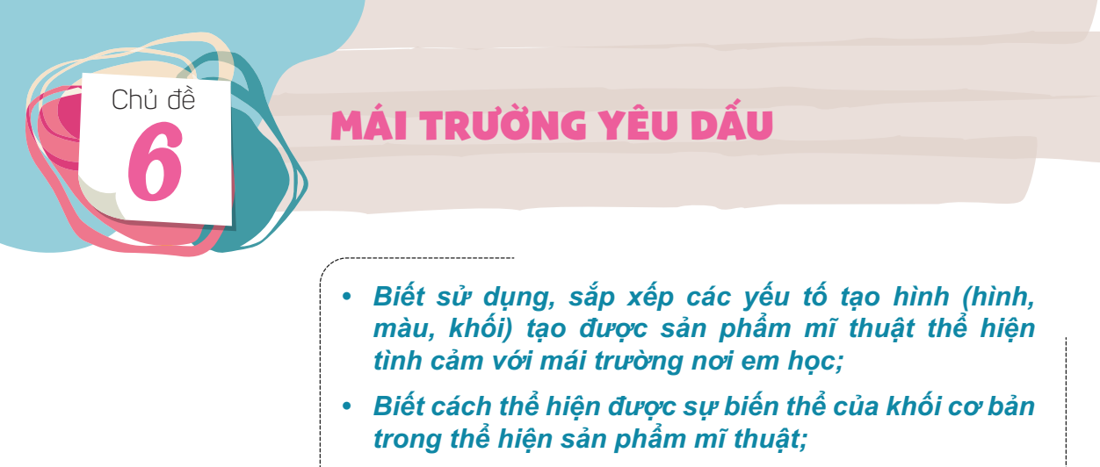

TIẾT 1
. Vẽ phác thảo bằng nét xây dựng bố cục “Mái trường yêu dấu”.

Slide 3

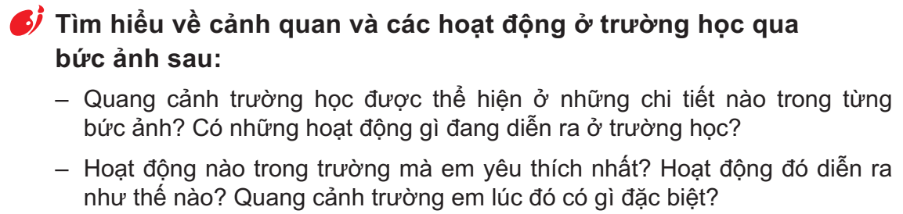
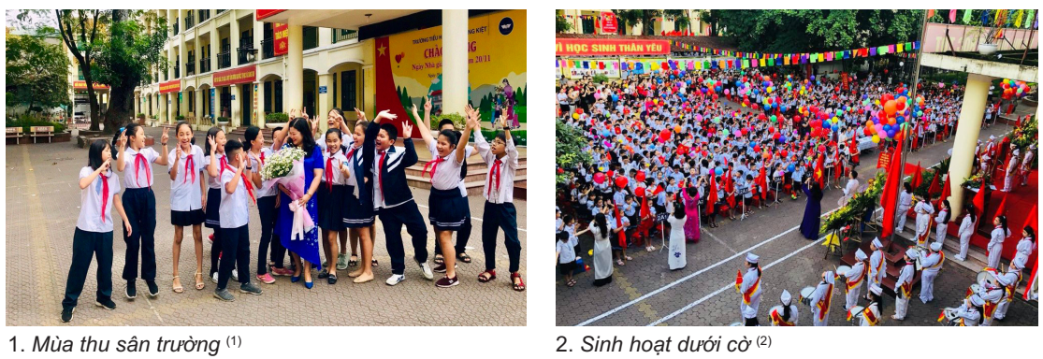
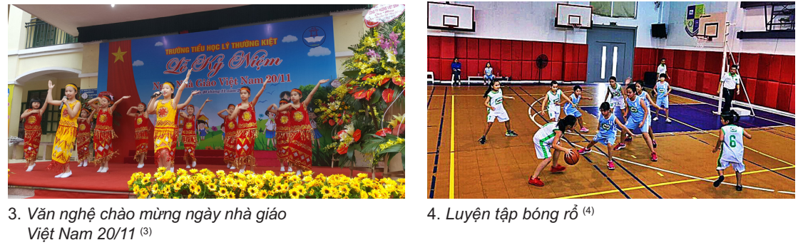

Slide 4
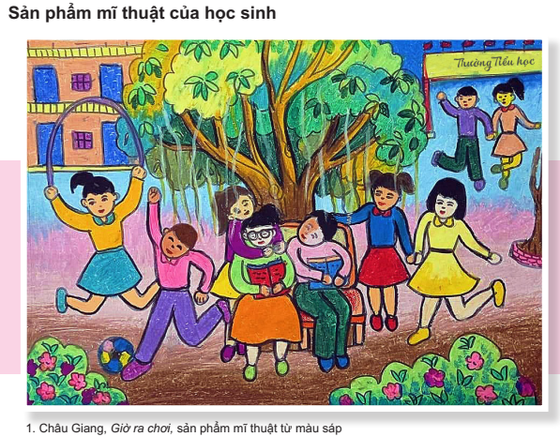
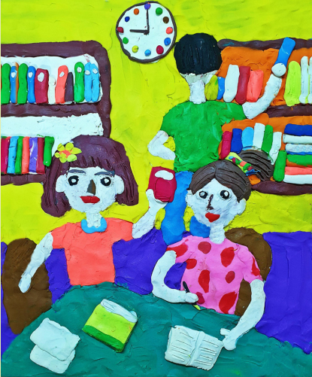
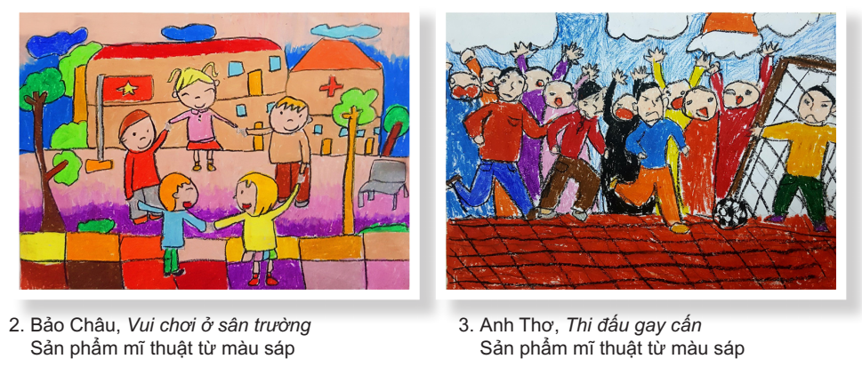
* Tìm hiểu sản phẩm mĩ thuật thể hiện cảnh quan và các hoạt động ở trường học
4. Thư viện xanh- Sản phẩm từ đất nặn

Slide 5
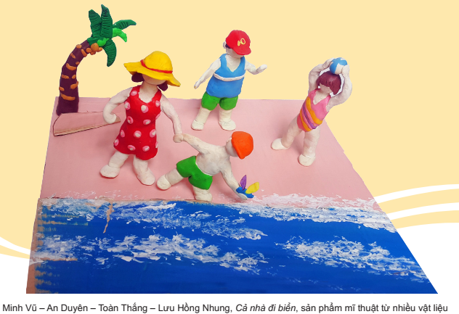
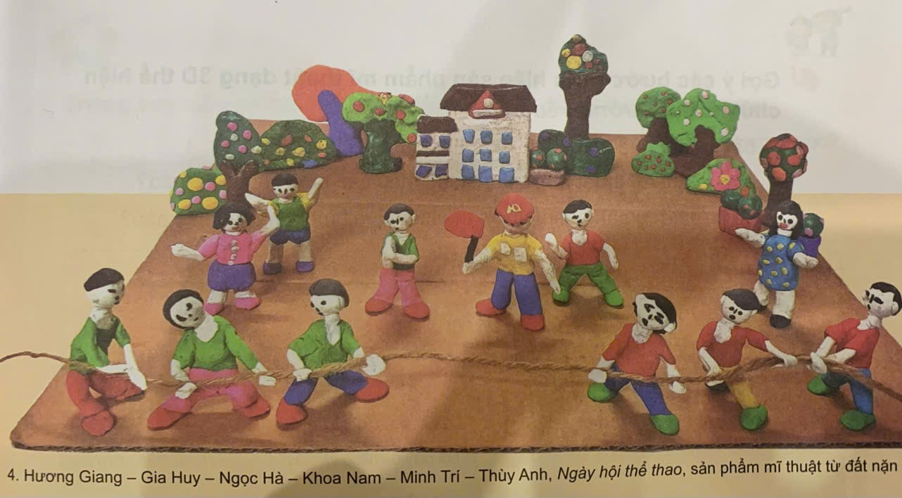
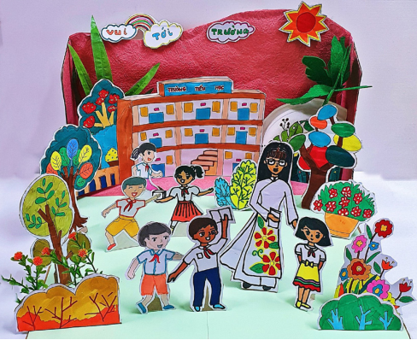
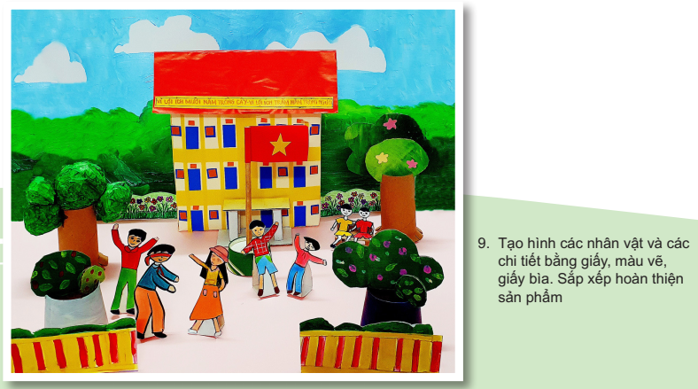
Nhóm học sinh, Vui tới trường Sản phẩm mĩ thuật từ nhiều vật liệu

Slide 6
THỰC HÀNH
YÊU CẦU BÀI TẬP
Vẽ phác thảo bằng nét xây dựng bố cục “Mái trường yêu dấu”. Có thể làm cá nhân hoặc theo nhóm tùy chọn.

Slide 7
NHẬN XÉT
GIỚI THIỆU VỀ BÀI CỦA MÌNH:
Em vẽ nội dung gì, có những hình ảnh nào?
Tiết sau em sẽ làm bằng chất liệu gì?
- HS khác nhận xét, góp ý cho bài bạn.

